Slide 2
EL GUERNICA
UN ESLOGAN

Slide 3


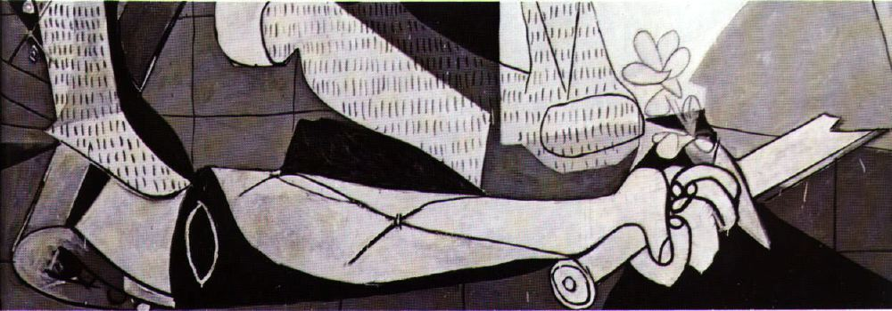


UN ESLOGAN
MIRAR
PENSAR
El Guernica es considerado un símbolo de nuestra historia, un símbolo de denuncia y condena de la guerra.
Picasso fue capaz de plasmar el horror de la guerra, el sentir de la ciudadanía, el rechazo por la violencia y la defensa por la democracia en su composición.
Todo la obra es icónica y su conocimiento nos permite acercarnos a su significado.
Dentro del cuadro, en el suelo, podemos ver este detalle: una espada rota de la que brota una flor.
Cuando se produjeron los sucesos del bombardeo de la ciudad de Guernica en Vizcaya en abril de 1937, las tropas sublevadas y apoyadas por Alemania no tuvieron a bien valorar que se trataba de víctimas civiles.
Era la hora del mercado en un día concurrido. Los aviones alemanes comenzaron a lanzar bombas sin discriminar las personas.
¿Cómo crees que reflejó Picasso esta situación en una obra pictórica?
HACER
Hacemos un eslogan:
Un eslogan es una frase corta que se suele utilizar para publicidad o para propaganda política. Para que un eslogan sea eficaz debe tener algunas características como:
  Debe ser una frase corta y fácil de recordar.
  Debe sonar bien.
  Puede repetir las palabras.
  Suele usar el imperativo.
2. Explica oralmente tu eslogan al resto de compañeros y el porqué de su significado.

Slide 4
FICHA PARA EL PROFESORADO
MIRAR
DESARROLLO
OBJETIVOS:
Usar el lenguaje creativamente.
Crear un eslogan.
Usar herramientas informáticas.
INFORMACIÓN NECESARIA:
El Guernica es considerado un símbolo de denuncia y condena de la guerra. Picasso fue capaz de plasmar el horror de la guerra, el sentir de la ciudadanía, el rechazo por la violencia y la defensa por la democracia en su composición.
Todo la obra es icónica y su conocimiento nos permite acercarnos a su significado.
Vamos a usar esos iconos con eslóganes. Un eslogan es una frase corta que se suele utilizar para publicidad o para propaganda política. Para que un eslogan sea eficaz debe tener algunas características como:
  Debe ser una frase corta y fácil de recordar.
  Debe sonar bien.
  Puede repetir las palabras.
  Suele usar el imperativo.
Es importante que el alumno no se empeñe en redactar, es mejor una lluvia de ideas y escribir lo que se nos ocurra . De ese proceso saldrá mejor nuestro slogan.
PRIMARIA - SECUNDARIA – F.P. BÁSICA - BACHILLERATO
Esta actividad se realizará individualmente.
Se presenta la imagen al alumnado para que cree un eslogan que refleje el lenguaje icónico de Picasso.
El alumnado editará a través de Canva.com (link) o Piktochart (link) su eslogan con el detalle del cuadro.
Finalmente deberá explicar oralmente su eslogan al resto de compañeros y el porqué de su significado.
PRODUCTO FINAL
El alumnado debe crear una presentación de todo lo trabajado y exponerlo al resto de la clase.
Puede usar recursos TICs para la edición del mismo como:
  Canva.com (link) o
  Piktochart (link)
  Finalmente, de entre todos los presentados en toda la clase se elige un cartel de denuncia de la guerra con una imagen del cuadro y un eslogan.
UN ESLOGAN

